Slide 1
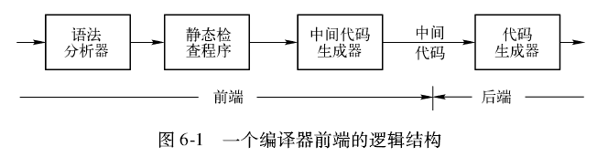
中间代码生成

Slide 2
本章内容
介绍几种常用的中间代码表示
抽象语法树（上一章已介绍）
有向无环图
三地址代码
用语法制导定义和翻译方案来说明源语言的各种构造怎样被翻译成中间表示
声明（和类型）
表达式和赋值
类型检查和类型转换
控制流
过程

Slide 3
编译器的前端
前端是对源语言进行分析并产生中间表示
处理与源语言相关的细节，与目标机器无关
前端后端分开的好处：不同的源语言、不同的机器可以得到不同的编译器组合

Slide 4
建立组合编译的做法
Source program
in Language-1
Source program
in Language-2
Language-1 Front End
Language-2 Front End
Non-optimized Intermediate Code
Intermediate-code Optimizer
Optimized Intermediate Code
Target-1 Code Generator
Target-2 Code Generator
Target-1 machine code
Target-2 machine code

Slide 5
中间代码表示及其好处
形式
多种中间表示，不同层次
抽象语法树
三地址代码
重定位
为新的机器建编译器，只需要做从中间代码到新的目标代码的翻译器（前端独立）
“抽象”的编译优化
优化与源语言和目标机器都无关

Slide 6
抽象语法树回顾
产 生 式 | 语 义 规 则
E → E₁ +T | E.node = new Node(‘+’, E₁.node, T.node)
E → E₁ −T | E.node = new Node(‘−’, E₁.node, T.node)
E → T | E.node = T.node
T → T₁ ∗F | T.node = new Node( ‘∗’, T₁.node, F.node)
T → F | T.node = F.node
F → (E) | F.node = E.node
F → id | F.node = new Leaf (id, id.entry)
F → num | F.node = new Leaf (num, num.val)
例：a + a * (b – c) + (b – c) * d

Slide 7
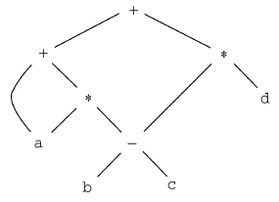
有向无环图（Directed Acyclic Graph, DAG）
语法树中，公共子表达式每出现一次，就有一个对应的子树
表达式的有向无环图能够指出表达式中的公共子表达式，更简洁地表示表达式
例：a + a * (b – c) + (b – c) * d

Slide 8
构造赋值语句语法树/DAG的语法制导定义
修改构造结点的函数Node和Leaf可生成DAG：构造新节点前先检查是否已存在同样的节点，如果已经存在，则返回这个已有的节点
产 生 式 | 语 义 规 则
E → E₁ +T | E.node = new Node(‘+’, E₁.node, T.node)
E → E₁ −T | E.node = new Node(‘−’, E₁.node, T.node)
E → T | E.node = T.node
T → T₁ ∗F | T.node = new Node( ‘∗’, T₁.node, F.node)
T → F | T.node = F.node
F → (E) | F.node = E.node
F → id | F.node = new Leaf (id, id.entry)
F → num | F.node = new Leaf (num, num.val)

Slide 9
a + a * (b – c) + (b – c) * d的DAG的构造
产 生 式 | 语 义 规 则
E → E₁ +T | E.node = new Node(‘+’, E₁.node, T.node)
E → E₁ −T | E.node = new Node(‘−’, E₁.node, T.node)
E → T | E.node = T.node
T → T₁ ∗F | T.node = new Node( ‘∗’, T₁.node, F.node)
T → F | T.node = F.node
F → (E) | F.node = E.node
F → id | F.node = new Leaf (id, id.entry)
F → num | F.node = new Leaf (num, num.val)
+
+
*
*
d
a
–
b
c

Slide 10
三地址代码
一般形式：x = y op z
一条指令右侧最多有一个运算符
三地址代码拆分了多运算符表达式和控制流语句的嵌套结构，所以适用于目标代码的生成
例 表达式x + y ∗ z翻译成的三地址语句序列是
t₁ = y ∗ z
t₂ = x + t₁

Slide 11
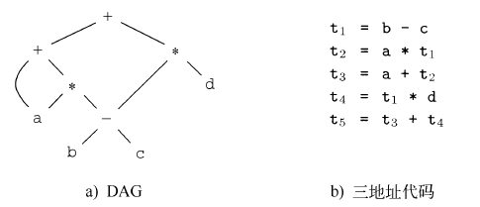
三地址代码
三地址代码是语法树或DAG的一种线性表示
例：a + a * (b – c) + (b – c) * d
语法树对应的代码？

Slide 12
三地址代码中的“地址”
名字（源程序中的变量）
实现中，使用指向符号表条目的指针
常量
编译器生成的临时变量

Slide 13
本书用的三地址指令
一条指令右侧最多有一个运算符
改变控制流的指令使用标号
赋值x = y op z，x = op y，x = y
无条件转移goto L
条件转移if x goto L，ifFalse x goto L，if x relop y goto L
过程调用param x 和call p , n
过程返回 return y
索引赋值x = y[i]和 x[i] = y
y[i]表示距离位置y处i个内存单元的位置
地址和指针赋值x = &y，x = *y和*x = y

Slide 14
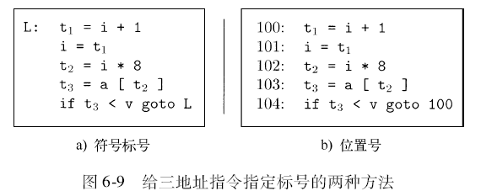
三地址代码示例
假设数组每个元素占8个内存单元
语句 do i=i+1; while (a[i]<v);

Slide 15
三地址代码的实现
用具体的数据结构实现三地址代码的方法
四元式
三元式
间接三元式
静态单赋值表示

Slide 16
四元式表示
四个字段 op arg₁ arg₂ result
例
双目运算符 + y z x
单目运算符 minus y x
赋值 = y x
传参数 param x
无条件转移 goto L

Slide 17
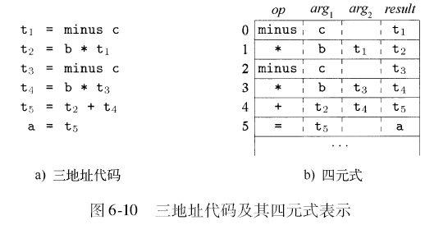
四元式表示
a = b﹡(-c) + b﹡(-c)
result字段主要用于临时变量名。可否不用result字段？

Slide 18
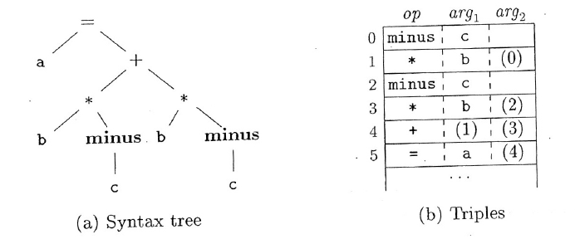
三元式表示
三个字段 op，arg₁，arg₂
没有result，用位置表示结果
例：a = b﹡(-c) + b﹡(-c)的三元式表示

Slide 19
三元式表示
问题：优化编译器中，指令的位置常会发生变化
如果改变一条指令的位置，则引用该指令结果的所有指令都要做相应的修改
例：a = b﹡(-c) + b﹡(-c)的三元式表示

Slide 20
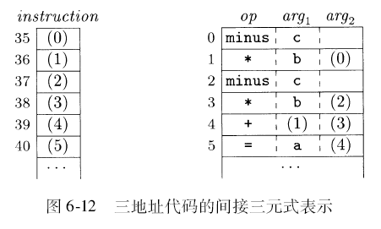
间接三元式
间接三元式包含了一个指向三元式指针的列表作为指令序列，而不是用三元式序列本身作为指令序列。改变指令位置的编译器优化仅操作该列表

Slide 21
静态单赋值形式（Static Single Assignment Form, SSA）
和三地址代码的主要区别
所有赋值指令都是对不同名字的变量的赋值
三地址代码 静态单赋值形式
p = a +b p₁ = a +b
q = p − c q₁ = p₁ − c
p = q ∗ d p₂ = q₁ ∗ d
p = e − p p₃ = e − p₂
q = p + q q₂ = p₃ + q₁
原有变量被分成多个“版本”

Slide 22
静态单赋值形式（Static Single Assignment Form, SSA）
和三地址代码的主要区别
所有赋值指令都是对不同名字的变量的赋值
好处：简化许多编译优化（死代码消除，常量传播，…）
三地址代码 静态单赋值形式
p = 1 p₁ = 1
p = 2 p₂ = 2
q = p q₁ = p₂
第一条赋值语句是无用的，
但要做 到达-定值分析 才能知道

Slide 23
静态单赋值形式（Static Single Assignment Form, SSA）
和三地址代码的主要区别
所有赋值指令都是对不同名字的变量的赋值
一个变量在不同路径上都定值的解决办法
if (flag) x = −1; else x = 1;
y = x ∗ a;
改成
if (flag) x₁ = −1; else x₂ = 1;
x₃ = φ (x₁, x₂); //由flag的值决定用x₁还是x₂

Slide 24
本章内容
介绍几种常用的中间代码表示 
抽象语法树（上一章已介绍）
有向无环图
三地址代码
用语法制导定义和翻译方案来说明源语言的各种构造怎样被翻译成中间表示
声明（和类型）
表达式和赋值
类型检查和类型转换
控制流
过程

Slide 25
类型和声明
类型的用处
类型检查：保证运算分量的类型和运算符的预期类型一致（本章后面介绍）
翻译时：根据一个名字的类型，编译器确定这个名字在运行时刻需要多大的存储空间
在过程或类中声明的变量，要考虑其存储空间的布局问题
实际存储空间是在运行时刻进行分配的（下一章介绍）
编译时刻，用相对地址（相对于数据区域开始位置的偏移量）进行布局

Slide 26
类型表达式
类型自身有结构
int, int[3]
具体语法：出现在编程语言中
抽象语法：出现在类型系统和类型检查的实现中
类型系统：一组逻辑规则，给各种程序构造指派类型
如int[2][3]对应的抽象语法array(2,array(3,integer))
array是类型构造算子，有两个参数：数字和类型
定义与具体语言相关

Slide 27
本书中类型表达式的抽象语法
基本类型是类型表达式，如boolean, char, integer, float, void
类型变量是类型表达式
array(n, t)得到一个类型表达式
record(a₁ : t₁, …, a_{n} : t_{n})得到一个类型表达式，a为字段名
pointer(t)得到指针类型的类型表达式
s → t得到函数类型的类型表达式
s × t是类型表达式，描述类型的元组（如函数参数列表）
可以为类型表达式命名，类型名也是类型表达式
例 struct {int a[5]; char c} st;

Slide 28
类型表达式的等价
当允许对类型表达式命名后，
类型表达式是否相同就有了不同的解释
出现了结构等价和名字等价两个不同的概念
type link = ↑cell;
var next : link;
last : link;
p : ↑cell;
q, r : ↑cell;

Slide 29
类型表达式的结构等价
当无类型名时，两个类型表达式完全相同
类型表达式的抽象语法树（或DAG）一样
相同的类型构造算子作用于相同的子表达式
有类型名时，用它们所定义的类型表达式代换它们，所得表达式完全相同(类型定义无环时)
type link = ↑cell;
var next : link;
last : link;
p : ↑cell;
q, r : ↑cell;
↑cell
↑cell
next, last, p, q和r的类型结构等价

Slide 30
类型表达式的名字等价
把每个类型名看成是一个可区别的类型
两个类型表达式名字等价当且仅当这两个类型表达式不进行名字代换就能结构等价
type link = ↑cell;
var next : link;
last : link;
p : ↑cell;
q, r : ↑cell;
next和last的类型名字等价
p, q和r的类型名字等价

Slide 31
类型表达式的名字等价
type link = ↑cell;
np = ↑cell;
nqr = ↑cell;
var next : link;
last : link;
p : np;
q : nqr;
r : nqr;
这时，p与q和r的类型
不是名字等价

Slide 32
类型表达式的名字等价
注意:
类型名字的引入只是类型表达式的一个语法约定问题，它并不像引入类型构造算子或类型变量那样能丰富所能表达的类型

Slide 33
类型表示中的环
type link = ↑ cell ;
cell = record
info : integer ;
next : link
end;
cell = record
，
:
:
info
integer
next
pointer
引入环的话，递归定义
的类型名可以替换掉
cell

Slide 34
类型表示中的环
type link = ↑ cell ;
cell = record
info : integer ;
next : link
end;
cell = record
，
:
:
info
integer
next
pointer
结构等价测试过程有可
能不终止

Slide 35
类型表达式的等价
C语言对除了记录（结构体）以外的所有类型使用结构等价，而记录类型用的是名字等价，以避免类型图中的环
cell = record
，
:
:
info
integer
next
pointer
cell

Slide 36
声明语句
下面介绍
为局部名字建立符号表条目
为它确定存储单元的大小和相对地址
符号表中包含名字的类型和分配给它的存储单元的相对地址等信息

Slide 37
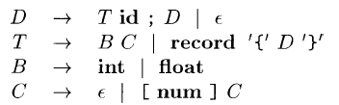
本书的声明语句的文法
处理基本类型、数组类型、记录类型的文法
为该文法设计语法制导的翻译，除了计算类型表达式之外，还得进行各种类型的存储布局
一次仅声明一个名字

Slide 38
局部变量名的存储布局
在编译时刻，根据类型，为每个名字分配一个相对地址（相对于数据区域开始位置的偏移量）
从变量类型可知该变量在运行时刻需要的内存大小
类型和相对地址信息保存在符号表中
约定：
存储区域是连续的字节块
字节是可寻址的最小内存单位
一个字节通常是8个二进制位，若干字节组成一个机器字
类型的宽度：该类型一个对象所需的存储单元的数量。比如，一个整型数的宽度是4；一个浮点数的宽度是8

Slide 39
计算数组类型和宽度的翻译方案
T → B
C
B → int
B → float
C → ε
C →[num] C₁
综合属性type和width

Slide 40
计算数组类型和宽度的翻译方案
T → B {C.t=B.type; C.w=B.width;}
C {T.type=C.type;T.width=C.width;}
B → int {B.type=integer; B.width=4;}
B → float {B.type=float; B.width=8;}
C → ε
C →[num] C₁
t和w是C的继承属性
综合属性type和width

Slide 41
计算数组类型和宽度的翻译方案
T → B {C.t=B.type; C.w=B.width;}
C {T.type=C.type;T.width=C.width;}
B → int {B.type=integer; B.width=4;}
B → float {B.type=float; B.width=8;}
C → ε {C.type=C.t; C.width=C.w;}
C →[num] C₁ {C.type=array(num.value,C₁.type);
C.width=num.value*C₁.width}
t和w是C的继承属性
综合属性type和width

Slide 42
计算数组类型和宽度的翻译方案
T → B {t=B.type; w=B.width;}
C {T.type=C.type;T.width=C.width;}
B → int {B.type=integer; B.width=4;}
B → float {B.type=float; B.width=8;}
C → ε {C.type=t; C.width=w;}
C →[num] C₁ {C.type=array(num.value,C₁.type);
C.width=num.value*C₁.width}
t和w是变量
综合属性type和width

Slide 43
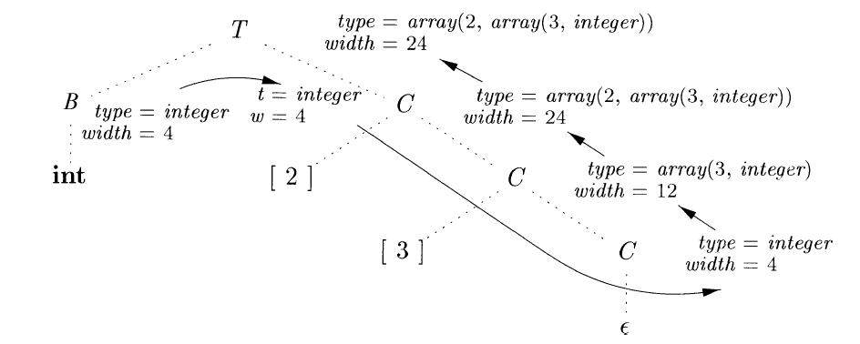
T → B {C.t=B.type; C.w=B.width;}
C {T.type=C.type;T.width=C.width;}
B → int {B.type=integer; B.width=4;}
B → float {B.type=float; B.width=8;}
C → ε {C.type=C.t; C.width=C.w;}
C →[num] C₁ {C.type=array(num.value,C₁.type);
C.width=num.value*C₁.width}
例：int[2][3]

Slide 44
声明的序列
要做两件事：
插入符号表条目
top.put(id.lexeme, T.type, offset)创建一个符号表条目（top指向当前符号表）
跟踪下一个可用的相对地址
变量offset（D的继承属性）

Slide 45
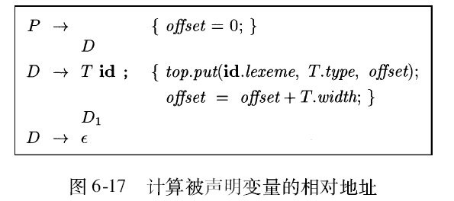
声明的序列
插入符号表条目，跟踪下一个可用的相对地址

Slide 46
记录和类
确定记录和类中的字段的类型和相对地址：

Slide 47
记录和类中的字段
约定：
一个记录中各个字段的名字必须互不相同
字段名的偏移量（相对地址），是相对于该记录的数据区字段而言的
记录类型使用一个专用的符号表，对它们的各个字段类型和相对地址进行单独编码
记录类型record(t)，其中t是一个符号表对象，保存该记录类型的各个字段信息

Slide 48

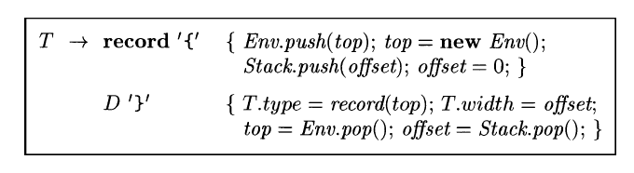
记录和类中的字段
保存top指向的当前符号表
令top指向新的符号表
保存当前offset值
恢复早先保存的符号表和offset值
注：记录类型存储方式可以推广到类

Slide 49
本章内容
介绍几种常用的中间代码表示 
抽象语法树（上一章已介绍）
有向无环图
三地址代码
用语法制导定义和翻译方案来说明源语言的各种构造怎样被翻译成中间表示
声明（和类型） 
表达式和赋值
类型检查和类型转换
控制流
过程

Slide 50
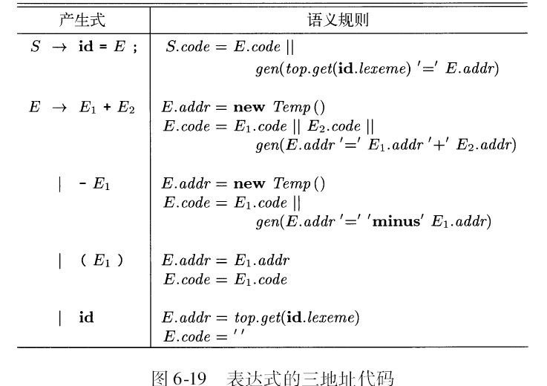
表达式和赋值语句的翻译
E.code和S.code表示三地址代码，E.addr表示存放E的值的地址
总是返回新的临时变量
返回id的实例id.lexeme对应的符号表条目的指针

Slide 51
t₁ = minus c
t₂ = b + t₁
a = t₂
例：a = b + ( - c ); 翻译成

Slide 52
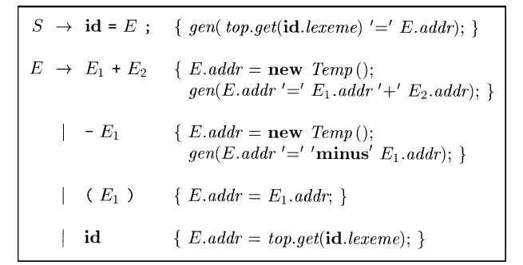
增量翻译
类似上一章的边扫描边生成
gen不仅构造新的三地址指令，还要将它添加到至今为止已生成的指令序列之后
不再用code属性。对gen的连续调用将生成一个指令序列（可暂放在内存中）

Slide 53
数组引用
文法
翻译成三地址代码要解决的问题
数组元素的寻址
S → id = E ; | L = E ;
E → E + E | id | L
L → id [ E ] | L [ E ]

Slide 54
数组元素的地址计算
数组元素存储在一块连续的存储空间中
在C中，n个数组元素是0,1,…,n-1进行顺序编号的
假设每个数组元素宽度是w， base是A[0]的相对地址，那么数组A的第i个元素的相对地址为
base + i * w
C的二维数组：A[i₁][i₂]表示第i₁行第i₂个元素。假设一行的宽度是w₁，同一行中每个元素的宽度是w₂。 A[i₁][i₂]的相对地址是
base + i₁*w₁ + i₂*w₂
推广到k维数组，A[i₁][i₂]…[i_{k}]的相对地址
base + i₁*w₁ + i₂*w₂ + … + i_{k}*w_{k}

Slide 55
数组元素的地址计算
另一种计算k维数组引用的相对地址的方法：
根据第j (1 ≤ j ≤ k)维上的数组元素的个数n_{j}和该数组每个元素的宽度w进行计算
二维数组A[i₁][i₂]的相对地址
base + (i₁*n₂ + i₂) * w
对于k维数组A[i₁][i₂]…[i_{k}] 的地址
base + ((…(i₁ * n₂ + i₂) *n₃ + i₃)…) * n_{k} + i_{k}) * w

Slide 56
数组元素的地址计算
有时下标不一定从0开始
比如一维数组编号low, low+1, …, high，此时base是A[low]的相对地址。那么A[i]的相对地址是
base + ( i − low ) * w
可以变换成
i * w + (base − low * w)
减少了运行时的计算

Slide 57
数组元素的地址计算
i₂
↓
A[1,2] A[1,3] …
A[2,2] A[2,3] …
… … …
有时下标不一定从0开始
比如二维数组：
设base是A[low₁][low₂]的相对地址。那么A[i₁][i₂]的相对地址是
base + ( (i₁ − low₁) × n₂ + (i₂ − low₂ ) ) × w
其中n₂ = high₂ − low₂ + 1
可以变换成
( (i₁ × n₂ ) + i₂ ) × w +
(base − ( (low₁ × n₂ ) + low₂ ) × w)
i₁→

Slide 58
数组元素的地址计算
多维数组下标变量A[i₁][i₂]...[i_{k}]的相对地址
( (… ( (i₁ × n₂ + i₂ ) × n₃ + i₃ ) … ) × n_{k} + i_{k}) × w
+ base − ( ( … ( (low₁ × n₂ + low₂) × n₃ + low₃) … ) × n_{k} + low_{k} ) × w

Slide 59
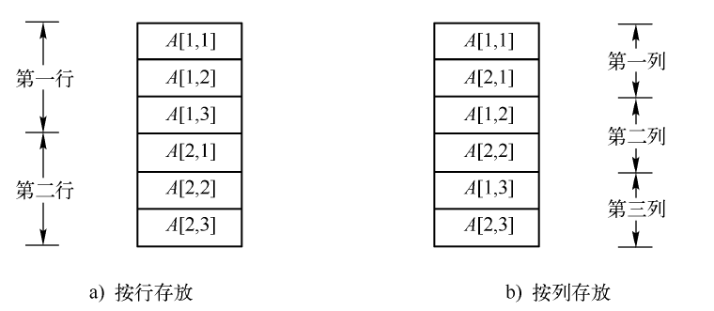
数组元素的地址计算
前面的计算基于按行存放的存储方式
A: array[1..2, 1..3] of T
A[1,1] A[1,2] A[1,3]
A[2,1] A[2,2] A[2,3]
按行存放策略和按列存放策略都可以推广到多维数组中

Slide 60
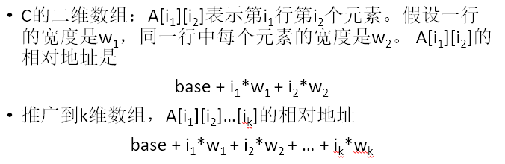
数组引用的翻译
为数组引用生成代码要解决的主要问题：将前面的地址计算公式和数组引用的文法关联起来
假定数组编号从0开始，基于宽度来计算相对地址：

Slide 61
数组引用生成代码的翻译方案
S → id = E ; | L = E ;
E → E + E | id | L
L → id [ E ] | L [ E ]
非终结符号L的三个综合属性
L.addr指示一个临时变量，计算数组引用的偏移量
L.array是一个指向数组名字对应的符号表条目的指针，L.array.base为该数组的基地址
L.type是L生成的子数组的类型
对于任何数组类型t，其宽度由t.width给出，t.elem给出其数组元素的类型

Slide 62
例
L → id [ E ] | L [ E ]
L.type是L生成的子数组的类型
t.width给出类型t的宽度
t.elem给出其数组元素的类型
假设a是一个2*3的整数数组，那么
a的类型是array(2, array(3,integer))，类型宽度是24，其数组元素的类型是array(3,integer)
a[i]的类型是array(3,integer)，类型宽度是12，其数组元素的类型是integer
a[i]的偏移量 = i * 12
a[i][j]的类型是整型，类型宽度是4
a[i]的偏移量 = a[i]的偏移量 + j * 4

Slide 63
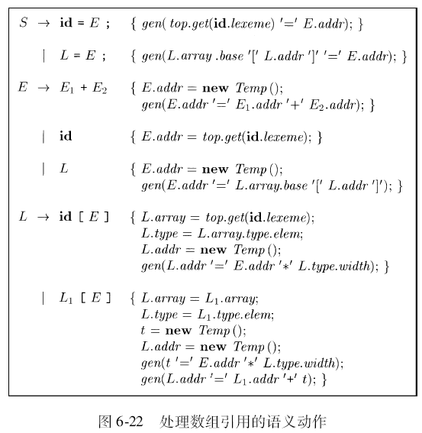
L.array.base为该数组的基地址，L.addr保存数组引用的偏移量
将L所指位置上的值复制到一个新的临时变量中

Slide 64
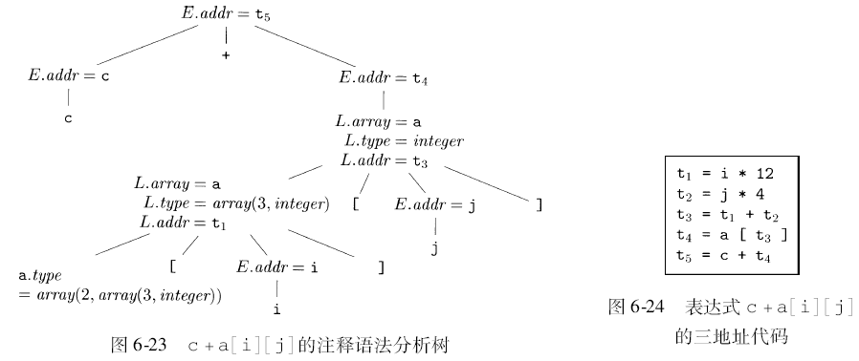
假设a是一个2*3的整数数组，c、i、j都是整数。
基于数组引用的翻译方案，表达式c+a[i][j]的注释分析树及三地址代码序列如下：

Slide 65
本章内容
介绍几种常用的中间代码表示 
抽象语法树（上一章已介绍）
有向无环图
三地址代码
用语法制导定义和翻译方案来说明源语言的各种构造怎样被翻译成中间表示
声明（和类型） 
表达式和赋值 
类型检查和类型转换
控制流
过程

Slide 66
类型检查
类型检查
确定源程序每个程序构造的类型表达式
确定这些类型表达式是否满足一组逻辑规则
这些规则称为源语言的类型系统
类型检查可以分为动态和静态两种
动态检查在运行时刻完成
静态检查在编译时刻完成
类型检查能够发现程序中的一些错误
哪些错误？

Slide 67
类型在编程语言中的作用
首先介绍一些和程序运行有联系的概念
1、程序运行时的执行错误分成两类
会被捕获的错误（trapped error）
例：非法指令错误、非法内存访问、除数为零
引起计算立即停止
不会被捕获的错误（untrapped error）
例：下标变量的访问越过了数组的末端
例：跳到一个错误的地址，该地址开始的内存正好代表一个指令序列
错误可能会有一段时间未引起注意

Slide 68
类型在编程语言中的作用
2、良行为的程序
不同场合对良行为的定义略有区别
例如，没有任何不会被捕获错误的程序
3、安全语言
任何合法程序都是良行为的
通常是设计一个类型系统，通过静态的类型检查来拒绝不会被捕获错误
但是，设计一个类型系统，它正好只拒绝不会被捕获错误是非常困难的
禁止错误（forbidden error）：不会被捕获错误集合 + 会被捕获错误的一个子集
为语言设计类型系统的目标是在排除禁止错误
良行为程序和安全语言也可基于禁止错误来定义

Slide 69
类型在编程语言中的作用
4、类型化的语言
变量的类型：变量在程序执行期间的取值范围
类型化的语言：变量都被给定类型的语言
表达式、语句等程序构造的类型都可以静态确定
例如，类型boolean的变量x在程序每次运行时的值只能是布尔值，not (x)总有意义
未类型化的语言
不限制变量值范围的语言。一个运算可以作用到任意的运算对象，其结果可能是一个有意义的值、一个错误、一个异常或一个语言未加定义的结果
例如：LISP语言
显式类型化的语言：类型是语法的一部分
隐式类型化的语言
不存在隐式类型化的主流语言，但可能存在忽略类型信息的程序片段，例如不需要程序员声明函数的参数类型

Slide 70
类型在编程语言中的作用
5、类型系统
语言的组成部分,它由一组定型规则（typing rule）构成，这组规则用来给各种程序构造指派类型
设计类型系统的根本目的是用静态检查的方式来保证合法程序运行时的良行为
类型系统的形式化：类型表达式、定型断言、定型规则
类型检查算法：通常是静态地完成类型检查

Slide 71
类型在编程语言中的作用
6、良类型的程序
没有类型错误的程序
7、合法程序
良类型程序（若语言定义中，除了类型系统外，没有用其它方式表示的对程序的约束）
8、类型可靠（type sound）的语言
所有良类型程序（合法程序）都是良行为的
类型可靠的语言一定是安全的语言

Slide 72
类型在编程语言中的作用
语法的和静态的概念 动态的概念
类型化语言 安全语言
良类型程序 良行为的程序

Slide 73
类型在编程语言中的作用
9、类型检查：未类型化语言
可以通过彻底的运行时详细检查来排除所有的禁止错误
如LISP语言
10、类型检查：类型化语言
类型检查也可以放在运行时完成，但影响效率
一般都是静态检查，类型系统被用来支持静态检查
静态检查语言通常也需要一些运行时的检查，如数组访问越界检查

Slide 74
类型在编程语言中的作用
实际使用的一些语言并不安全
禁止错误集合没有囊括所有不会被捕获的错误
C语言
很多不安全的并且被广泛使用的特征，如：
指针算术运算、类型强制
在语言设计的历史上，安全性考虑不足是因为当时强调代码的执行效率
在现代语言设计上，安全性的位置越来越重要
C的一些问题已经在C++中得以缓和
更多一些问题在Java中已得到解决

Slide 75
类型在编程语言中的作用
从工程的观点看，类型化语言有下面一些优点：
开发的实惠
较早发现错误
类型信息还具有文档作用
编译的实惠
程序模块可以相互独立地编译（每个模块仅依赖其他模块的接口）
运行的实惠
可得到更有效的空间安排和访问方式

Slide 76
类型系统
类型系统主要用来说明编程语言的定型规则，它独立于类型检查算法
定义一个类型系统，一种重要的设计目标是存在有效的类型检查算法
类型系统的基本概念可用于各类语言，包括函数式语言、命令式语言和并行语言等
用形式化的方法来描述类型系统
然后讨论实例语言时：先定义语法，再给出类型系统的形式描述，最后写出类型检查的翻译方案

Slide 77
类型系统
类型系统是一种逻辑系统
Typing Judgement
x:int |– x+3 : int
( |–左边部分x:int称为environment )
Typing Rules
Γ |– M : int, Γ |– N : int
Γ |– M + N : int

Slide 78
Typing Judgement
Γ |– M : T M的所有自由变量都声明在Γ中
其中Γ是一个environment，如x₁:T₁, …, x_{n}:T_{n}
在环境Γ下， M具有类型T
例：∅ |– true : boolean
x : nat |– x+1 : nat
将用推理规则来确定程序构造实例的类型

Slide 79
Typing Judgement
有效的（valid）
Γ |– true : boolean
无效的（invalid）
Γ |– true : nat

Slide 80
Typing Rules
推理规则的习惯表示法
前提、结论
公理、推理规则
Γ₁ |– S₁, …, Γ_{n} |– S_{n}
Γ |– S

Slide 81
Typing Rules
Γ |– M : int, Γ |– N : int
Γ |– M + N : int
(Plus)

Slide 82
类型综合和类型推断
类型综合（type synthesis）：根据Typing Rules和子表达式的类型来确定程序构造的类型
比如：如果f的类型为s→t且x的类型为s
那么表达式f(x)的类型为t
类型推断（type inference）：类型信息不完全的情况下如何确定类型？
根据一个语言结构的使用方式来推导出该结构的类型
比如：如果f(x)是一个表达式
那么存在某些α和β，f的类型为α→β且x的类型为α

Slide 83
例：一个简单类型检查器
一个简单的语言
P → D ; S
D → D ; D | id : T
T → boolean | integer | array [num] of T | ↑T | T ‘→’T
S → id := E | if E then S | while E do S | S ; S
E → truth | num | id | E mod E | E [ E ] | E↑ | E (E )

Slide 84
Typing Rules (for Expressions)
(Exp-Truth)
Γ |− truth : boolean
Γ |− num : integer
(Exp-Num)
Γ₁, id : T, Γ₂ |− id : T
(Exp-Id)

Slide 85
Typing Rules (for Expressions)
Γ |− E₁: integer Γ |− E₂: integer
Γ |− E₁ mod E₂: integer
(Exp-Mod)
Γ |− E₁: array(N,T) Γ |− E₂: integer
Γ |− E₁[E₂] : T
(Exp-Index)
(动态检查0 ≤ E₂ ≤ N−1)
Γ |− E : pointer(T)
Γ |− E↑ : T
(Exp-Deref)

Slide 86
Typing Rules (for Expressions)
Γ |− E₁: T₁ → T₂ Γ |− E₂: T₁
Γ |− E₁ (E₂) : T₂
(Exp-FunCall)

Slide 87
Typing Rules (for Statements)
Γ |− id : T Γ |− E : T
Γ |− id := E : void
(Assn)
Γ |− E : boolean, Γ |− S : void
Γ |− if E then S : void
(If)
Γ |− E : boolean, Γ |− S : void
Γ |− while E do S: void
(While)
Γ |− S₁: void, Γ |− S₂: void
Γ |− S₁; S₂ : void
(Seq)

Slide 88
一个简单类型检查器
设计语法制导的类型检查器
设计依据是前面定义的类型系统
类型环境Γ的信息进入符号表
对类型表达式采用抽象语法
具体：array [N] of T 抽象：array (N, T) ↑T pointer (T)
考虑到报错的需要，增加了类型type_error

Slide 89
类型检查 – 声明语句
D → D; D
D → id : T {addtype (id.entry, T.type)}
addtype：把类型信息填入符号表

Slide 90
类型检查 – 声明语句
D → D; D
D → id : T {addtype (id.entry, T.type)}
T → boolean {T.type = boolean}
T → integer {T.type = integer}
T → ↑T₁ {T.type = pointer(T₁.type)}
T → array [num] of T₁
{T.type = array(num.val, T₁.type)}
T → T₁ ‘→’ T₂ {T.type = T₁.type → T₂.type }

Slide 91
类型检查 – 表达式
E → truth {E.type = boolean }
E → num {E.type = integer}
E → id {E.type = lookup(id.entry)}
E → E₁ mod E₂
{E.type = if E₁.type == integer and
E₂. type == integer then integer
else type_error }

Slide 92
类型检查 – 表达式
E → E₁ [E₂ ] {E.type = if E₂. type == integer and
E₁. type == array(s, t) then t
else type_error }
E → E₁↑ {E.type = if E₁.type == pointer(t) then t
else type_error }
E → E₁ (E₂ ) {E. type = if E₂ . type == s and
E₁. type == s → t then t
else type_error }

Slide 93
类型检查 – 语句
S → id := E { if (id.type == E.type && E.type ∈ {boolean, integer}) S.type = void;
else S.type = type_error;}
S → if E then S₁ {S. type = if E. type == boolean
then S₁.type else type_error }

Slide 94
类型检查 – 语句
S → while E do S₁
{S.type = if E.type == boolean then S₁. type
else type_error }
S → S₁; S₂
{S. type = if S₁. type == void and
S₂. type == void then void
else type_error }

Slide 95
类型检查 – 程序
P → D; S {P. type = if S. type == void then void
else type_error }

Slide 96
类型转换
在某些运算时，编译器需要把运算分量进行必要的转换
例：x + i，x是浮点数类型而i是整型
整型和浮点型在计算机中有不同的表示形式，使用不同的机器指令完成整数和浮点数的运算
编译器需要对两个运算分量进行转换，以保证进行加法运算时具有相同的类型
t₁ = (float) i ; t₂ = x float+ t₁

Slide 97
类型转换
E → E₁ op E₂
{E.type = if E₁.type == integer and E₂.type == integer
then integer
else if E₁.type == integer and E₂.type == float
then float
else if E₁.type == float and E₂.type == integer
then float
else if E₁.type == real and E₂.type == float
then float
else type_error }
问题：需要转换的类型增多，情况会更多

Slide 98
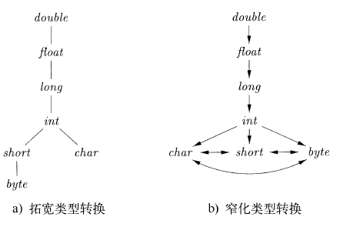
类型转换
转换原则（给出类型层次结构）
拓宽（widening）：在类型层次结构中位于较低层的类型可以被拓宽为较高层的类型
窄化（narrowing）：存在一条s到t的路径，则可以将类型s窄化为t

Slide 99
类型转换
隐式转换：类型转换由编译器自动完成，又称自动类型转换（coercion）
很多语言中，自动类型转换仅限于拓宽转换
显式转换：需要程序员写出某些代码来引发类型转换，又称强制类型转换（cast）

Slide 100
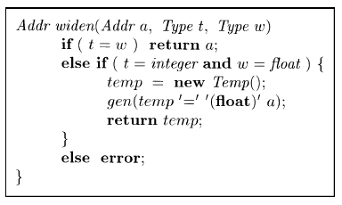
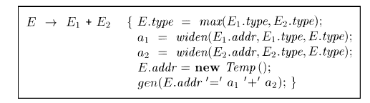
更通用的类型转换语义规则
两个函数
max(t₁,t₂)
widen(a,t,w)

Slide 101
本章内容
介绍几种常用的中间代码表示 
抽象语法树（上一章已介绍）
有向无环图
三地址代码
用语法制导定义和翻译方案来说明源语言的各种构造怎样被翻译成中间表示
声明（和类型） 
表达式和赋值 
类型检查和类型转换 
控制流
过程

Slide 102
控制流语句的翻译
if-else语句，while语句
应将语句的翻译和布尔表达式的翻译结合在一起
布尔表达式通常用来：
改变控制流。例如if (E) S
布尔表达式的值由程序到达的某个位置隐含地指出
如if (E) S, 如果运行到语句S，则意味着E的取值为真
计算逻辑值。布尔表达式的值为true或false，可以使用带有逻辑运算符的三地址指令进行求值（类似算术表达式）

Slide 103
控制流语句的翻译
布尔表达式的使用意图要根据其语法上下文确定
跟在关键字if后面的表达式用来改变控制流
一个赋值语句右部的表达式用来计算一个逻辑值
可以使用两个不同的非终结符号或其它方法来区分这两种使用
下面介绍用于改变控制流的布尔表达式

Slide 104
布尔表达式的文法
B → B || B | B && B | ! B | ( B )
| E rel E | true | false
引入新的非终结符号B表示布尔表达式
布尔运算符: && 、 || 、 !
&&和||是左结合的
优先级： || 最低，其次是&&，最高是 !
关系表达式 E₁ rel E₂
关系运算符：<、<=、=、!=、>、>=

Slide 105
布尔表达式的高效求值
B₁ || B₂
若B₁为真，则不用求B₂也能断定整个表达式为真
B₁&&B₂
若B₁为假，则整个表达式肯定为假
若B₁或B₂具有副作用（比如包含了改变全局变量的函数），则是否高效求值会影响程序运行结果
程序语言的语义定义决定是否可以高效求值
若允许，则编译器可以优化布尔表达式的求值过程，只要已经求值部分足以确定整个表达式的值就可以了

Slide 106
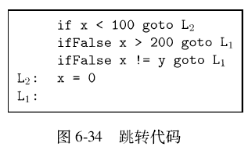
短路（跳转）代码
布尔运算符&&、 || 、 !被翻译成跳转指令。由跳转位置隐含的指出布尔表达式的值
if (x<100 || x>200 && x!=y) x=0;

Slide 107
控制流语句的翻译
文法
S → if B then S₁
| if B then S₁ else S₂
| while B do S₁
| S₁; S₂
B和S有综合属性code，表示翻译得到的三地址代码
B的继承属性true和false，S的继承属性next，表示跳转的位置

Slide 108
控制流语句的翻译
指向B.true
指向B.true
B.code
B.code
指向B.false
指向B.false
B.true:
B.true:
S₁.code
S₁.code
. . .
goto S.next
B.false:
S₂.code
(a) if-then
. . .
(b) if-then-else
begin:
指向B.true
B.code
指向B.false
S₁.code
B.true:
S₁.code
S₁.next:
S₂.code
goto begin
. . .
. . .
(c) while-do
(d) S₁; S₂

Slide 109
控制流语句的翻译
指向B.true
B.code
指向B.false
B.true:
S → if B then S₁
{B.true = newLabel();
B.false = S.next;
S₁.next = S.next;
S.code = B.code || label(B.true) || S₁.code }
S₁.code
. . .
(a) if-then
假定每次调用newLabel()都会产生一个新的标号，并假设label(L)将标号L附加到即将生成的下一条三地址指令上

Slide 110
控制流语句的翻译
指向B.true
B.code
指向B.false
B.true:
S → if B then S₁ else S₂
{B.true = newLabel();
B.false = newLabel();
S₁.next = S.next;
S₂.next = S.next;
S.code = B.code || label(B.true) || S₁.code ||
gen(‘goto’ S.next) || label(B.false) ||
S₂.code }
S₁.code
goto S.next
B.false:
S₂.code
. . .
(b) if-then-else

Slide 111
控制流语句的翻译
begin:
指向B.true
S → while B do S₁
{begin = newLabel();
B.true = newLabel();
B.false = S.next;
S₁.next = begin;
S.code = label(begin) || B.code ||
label(B.true) || S₁.code ||
gen(‘goto’ begin) }
B.code
指向B.false
B.true:
S₁.code
goto begin
. . .
(c) while-do
begin对于这个产生式的语义规则是局部的，故可用变量而非属性

Slide 112
控制流语句的翻译
S₁.code
S₁.next:
S₂.code
S → S₁; S₂
{S₁.next = newLabel();
S₂.next = S.next;
S.code = S₁.code || label(S₁.next) || S₂.code }
. . .
(d) S₁; S₂

Slide 113
布尔表达式的控制流翻译
布尔表达式B被翻译成三地址指令，生成的条件或无条件转移指令反映B的值
如果B是a < b的形式，
那么代码是：
if a < b goto B.true
goto B.false

Slide 114
布尔表达式的控制流翻译
例 表达式
a < b || c < d && e < f
的代码是：
if a < b goto Ltrue
goto L₁
L₁: if c < d goto L₂
goto Lfalse
L₂: if e < f goto Ltrue
goto Lfalse

Slide 115
布尔表达式的控制流翻译
B → B₁ || B₂
{B₁.true = B.true;
B₁.false = newLabel();
B₂.true = B.true;
B₂.false = B.false;
B.code = B₁.code || label(B₁.false) || B₂.code }

Slide 116
布尔表达式的控制流翻译
B → B₁ && B₂
{B₁.true = newLabel();
B₁.false = B.false;
B₂.true = B.true;
B₂.false = B.false;
B.code = B₁.code || label(B₁.true) || B₂.code }

Slide 117
布尔表达式的控制流翻译
B → ! B₁
{B₁.true = B.false;
B₁.false = B.true;
B.code = B₁.code }
B → (B₁)
{B₁.true = B.true;
B₁.false = B.false;
B.code = B₁.code }

Slide 118
布尔表达式的控制流翻译
B → E₁ rel E₂
{B.code = E₁.code || E₂.code ||
gen(‘if’ E₁.addr rel.op E₂.addr ‘goto’ B.true) ||
gen(‘goto’ B.false) }
B → true
{B.code = gen(‘goto’ B.true)}
B → false
{B.code = gen(‘goto’ B.false)}

Slide 119
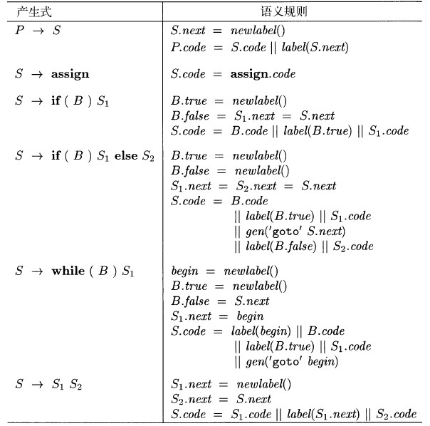
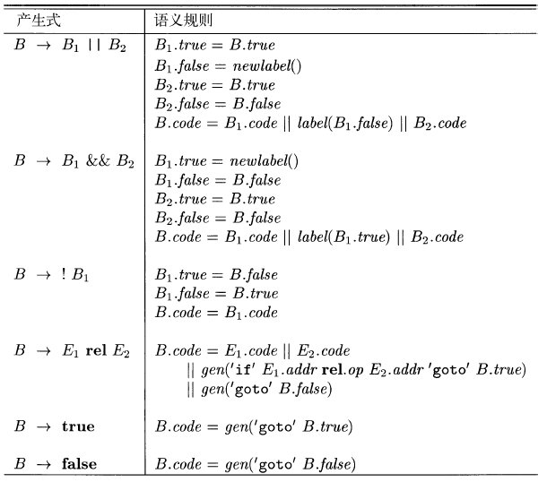
控制流语句及布尔表达式翻译

Slide 120
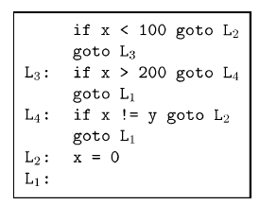
布尔表达式及控制流语句翻译示例
if (x<100 || x>200 && x!=y) x=0;

Slide 121


避免冗余的goto指令
在上面的例子中goto L₃是冗余的
x>200翻译成
可以换成下面这样
ifFalse指令利用了控制流在指令序列中会自然流动到下一个指令，因此当x>200时，控制流直接“穿越”（fall through）到L₄，从而减少一条goto指令

Slide 122

避免冗余的goto指令
引入一个特殊标号“fall”(穿越，fall through)，表示不要生成任何跳转指令
S → if (B) S₁的新语义规则
对于if-else和while语句的规则也将B.true设为fall

Slide 123
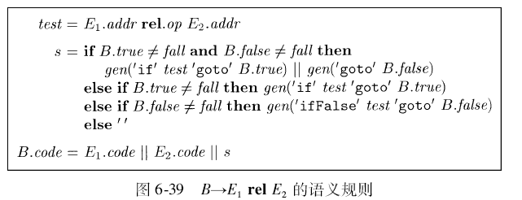
利用“穿越”修改布尔表达式的语义规则

Slide 124
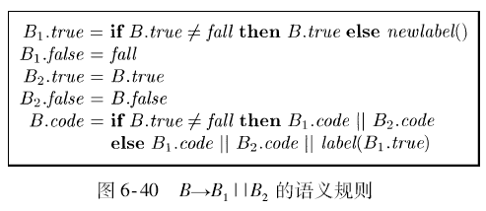
利用“穿越”修改布尔表达式的语义规则
注意B.true=fall时，还得为B₁.true new一个label

Slide 125
B →B₁&&B₂带“穿越”的语义规则
{B₁.false= if (B.false=fall) newlabel() else B.false
B₁.true = fall
B₂.true = B.true
B₂.false = B.false
B.code = if (B.false=fall)
then B₁.code||B₂.code|| label (B₁.false)
else B₁.code || B₂.code }

Slide 126

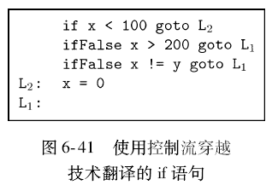
例 if (x<100 ||x>200 && x!=y) x=0;

Slide 127
布尔表达式的两个功能
改变控制流，跳转
刚刚前面重点讨论，用非终结符号B表示此种功能的布尔表达式以示区别
求值
如x=true, x=a<b
统一处理？

Slide 128

布尔表达式的两个功能
统一处理
使用不同的代码生成函数处理表达式的两种角色。E.n对应于抽象语法树上的表达式节点。两个函数：
jump, 对于出现在S → while(E)S1中的E，调用E.n.jump(t,f)
rvalue, 对于出现在S → id=E中的E，在节点E.n上调用rvalue。如果E是算术表达式，按照算术表达式的翻译生成代码。如果E是布尔表达式，如E₁&&E₂，首先为E生成跳转代码，然后在跳转代码的真假出口分别将true或false赋给一个新的临时变量t。

Slide 129
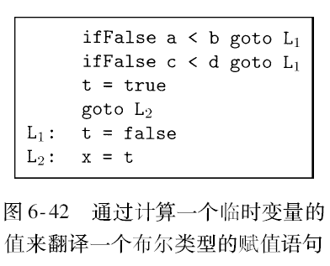
示例
赋值语句x=a<b && c<d

Slide 130
回填
布尔表达式和控制流语句生成目标代码时，一个重要问题是跳转指令需要准确给出跳转到的目标
If (B) S, 在对B翻译生成的代码中，当B为假时应该跳转到紧跟在S的代码之后的指令处。在前面的做法中，是将S.next作为继承属性传递给B.false，指明要跳转到的位置。这样做，需要两趟处理
一趟处理的技术：回填（backpatching）
生成跳转指令时暂时不指定该跳转指令的目标
等到能够确定正确的目标标号时再去填充这些指令的目标位置
需要回填的指令将被放在一个列表中

Slide 131
回填（续）
为非终结符号B引入两个综合属性truelist和falselist
生成B的代码时，跳转指令是不完整的，跳转到的真假入口位置尚未填写，这些不完整的跳转指令将被存放在truelist或falselist的列表中
回填时，在truelist存放的指令中插入B为真时控制流应该转向的标号
同样，在falselist存放的指令中插入B为假时控制流应该转向的标号
类似地，语句S引入一个综合属性nextlist，用来存放跳转指令列表，这些指令应该跳转到紧跟在S代码之后

Slide 132
回填（续）
用于处理跳转指令列表的三个函数
makelist(i)，创建一个包含i的列表，i是三地址码的标号，返回一个指向新创建的列表的指针
merge(p₁,p₂)，将p₁和p₂指向的列表进行合并，返回新的列表
backpatch(p,i)，将i作为目标标号插入到列表p中的所有指令中

Slide 133
布尔表达式的回填
文法中引入标记非终结符号M，作用是在适当的时候获取将要生成的下一条指令的标号

Slide 134
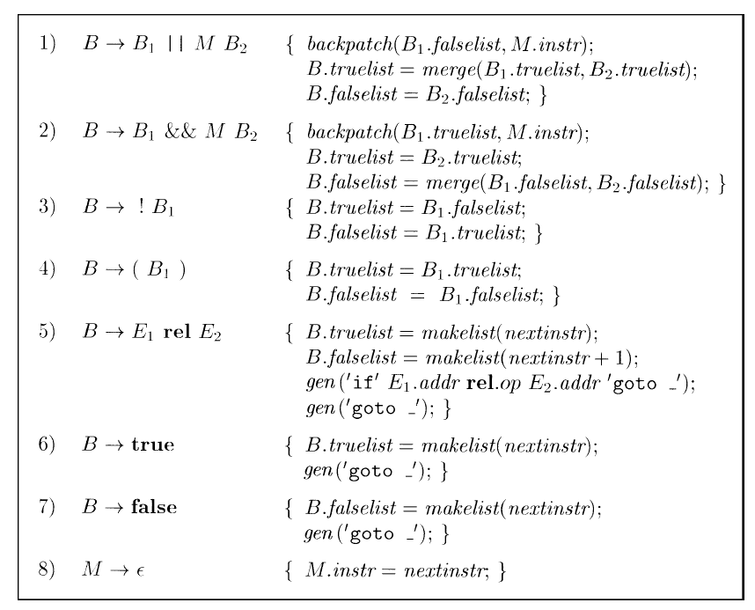
B₁.truelist和B₂.truelist合并成B.truelist。
B₁为假时，跳转目标是B₂的代码的起始位置。回填backpatch(B₁.falselist, M.instr)
记录下一条指令的位置，即B₂.code开始的位置

Slide 136
布尔表达式回填示例
x<100 || x>200 && x!=y
注：所有的动作都在产生式右部的最后，因此可以在自底向上分析的归约时执行上述动作
注释分析树

Slide 137
控制转移语句的回填

Slide 138
布尔表达式的回填
文法中引入标记非终结符号M，作用是在适当的时候获取将要生成的下一条指令的标号

Slide 139
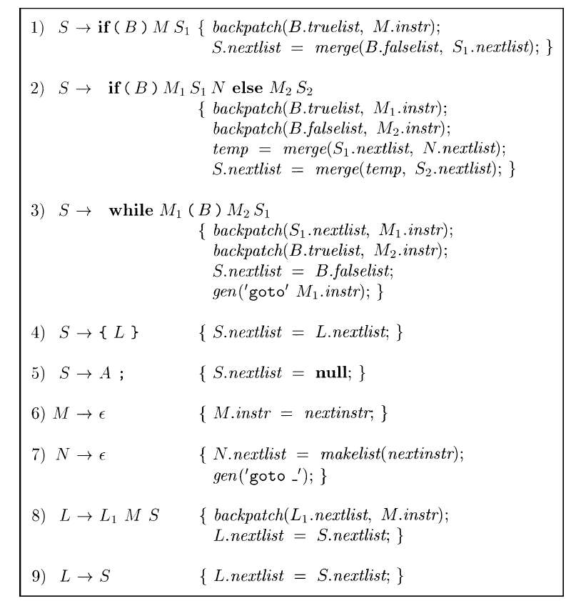
除了3）和7），其它地方都没有产生新的代码，语句所有的代码都由赋值语句和表达式相关的语义代码产生。根据控制流进行回填，将赋值语句和表达式的求值过程关联起来。
记录需要回填的指令位置
记录转移的目标位置

Slide 140
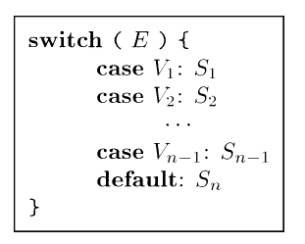
Switch语句的翻译
（1）计算E的值
（2）在case列表中寻找匹配的值V_{i}
（3）执行和匹配值关联的语句S_{i}
n路分支

Slide 141
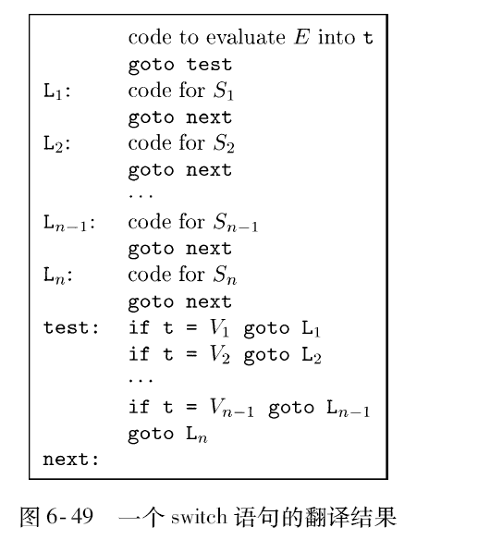
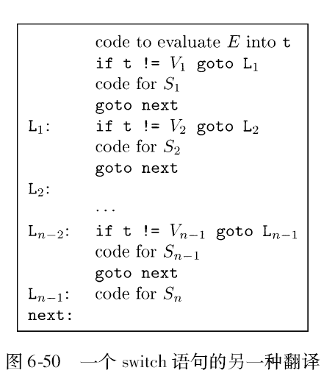
Switch语句的翻译

Slide 142
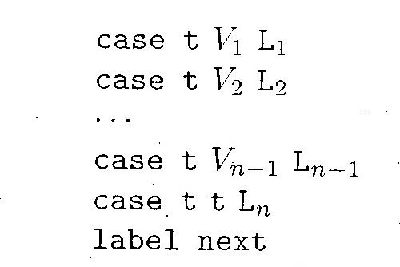
Switch语句的翻译（续）
建立一个值-标号对
利用case指令

Slide 143
本章内容
介绍几种常用的中间代码表示 
抽象语法树（上一章已介绍）
有向无环图
三地址代码
用语法制导定义和翻译方案来说明源语言的各种构造怎样被翻译成中间表示
声明（和类型） 
表达式和赋值 
类型检查和类型转换 
控制流 
过程

Slide 144

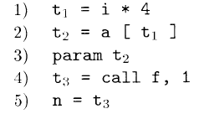
过程的中间代码
先计算参数的值
然后param指令传递参数
然后call指令调用
最后返回值赋值

Slide 145
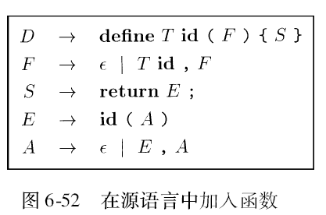
过程的中间代码
几个关键概念
函数类型：形式参数类型和返回值类型，通过函数类型构造符得到
符号表，为函数的形式参数构造一个独立的符号表
类型检查，函数调用时需要进行类型检查和必要的类型转换
函数调用：id(E₁,E₂,…,E_{n})

Slide 146
本章总结
介绍几种常用的中间代码表示
抽象语法树（上一章已介绍）
有向无环图
三地址代码
用语法制导定义和翻译方案来说明源语言的各种构造怎样被翻译成中间表示
声明（和类型）
表达式和赋值
类型检查和类型转换
控制流
过程

